Slide 1

Cloudflare Tunnel Setup
建立無需公開 IP 的安全內網連接 網域設定與驗證完整指南

Slide 2

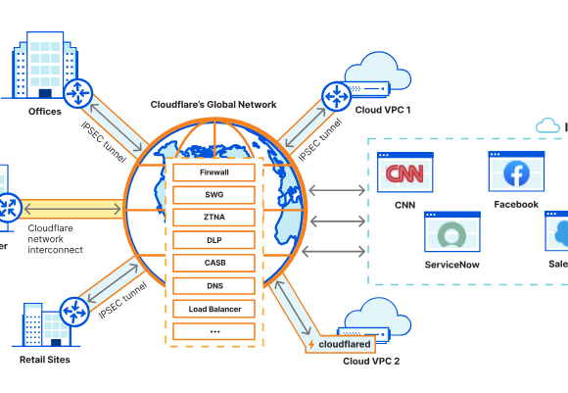
什麼是 Cloudflare Tunnel?
一種將內部資源安全連接到 Cloudflare 全球網路的工具，無需設置複雜的防火牆規則或公開 IP。
安全隱蔽： 透過輕量級守護程式 cloudflared 運行。
僅出站連線： 建立 Outbound-only 連線，不需開啟 Inbound ports。
雙向傳輸： 流量可經由 Cloudflare 網路雙向傳輸，無需暴露伺服器。

Slide 3

核心概念
"只要 Nameserver 已經指向 Cloudflare， 這個網域就不再由 GoDaddy 管理 DNS 了"
這意味著所有的 DNS 記錄新增與修改，都必須在 Cloudflare 上進行。

Slide 4


申請流程：第一階段
步驟 1: 購買網域
步驟 2: 建立專案
前往 godaddy.com 申請個人網址。
登入 cloudflare.com，以剛申請的個人網址建立新專案（Site）。
通常第一年的費用非常便宜（約 NT:50 元以內），適合作為練習或個人專案使用。
進入 DNS 設定頁面，系統會提供 2 組 Cloudflare 名稱伺服器 (Nameservers)，請將其記錄下來。

Slide 5
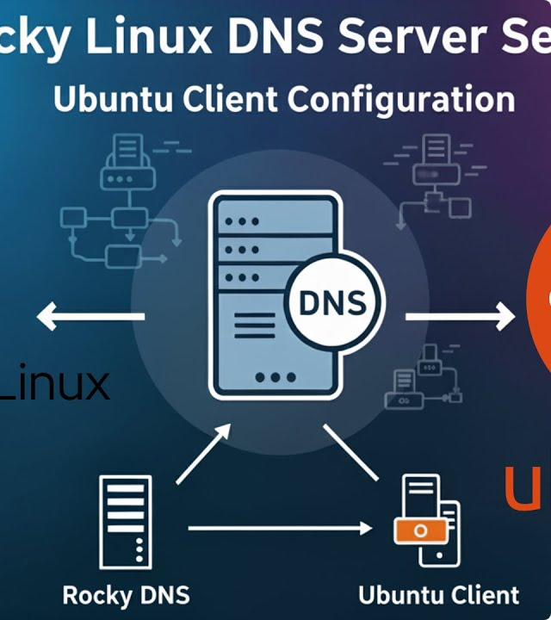
申請流程：關鍵轉移
步驟 3: 修改 Nameservers
這是最關鍵的一步，將網域的管轄權移交給 Cloudflare。
回到 godaddy.com 的 DNS 管理頁面。
找到 Nameservers (名稱伺服器) 選項。
選取 "我使用自己的名稱伺服器"。
填入 Cloudflare 提供的 2 組伺服器網址。

Slide 6



驗證方式：GUI 視覺化介面
檢查專案狀態
檢查 DNS 記錄
進入 Cloudflare 專案首頁，檢查總覽頁面中的狀態是否顯示為 「使用中」(Active)。這代表 Cloudflare 已成功接管該網域。
進入 Cloudflare 的 DNS -> 記錄 頁面。確認是否可以新增或編輯記錄。如果可以操作，代表轉移成功。

Slide 7


驗證方式：CLI 指令列 (準備)
環境準備
如果您使用的是樹莓派 (Raspberry Pi) 或 Ubuntu 系統，預設可能沒有安裝 DNS 查詢工具。
安裝指令
我們需要安裝 dnsutils 套件來使用 nslookup 和 dig 指令。
請在終端機輸入以下指令：

Slide 8




驗證方式：CLI 指令列 (測試)
nslookup 查詢
dig 查詢
查詢 Nameserver (NS) 記錄：
使用 dig 工具進行更詳細的查詢：
若回傳 Cloudflare 的伺服器網址，即代表成功。
檢查 ANSWER SECTION 是否包含 Cloudflare 的伺服器。

